Slide 1
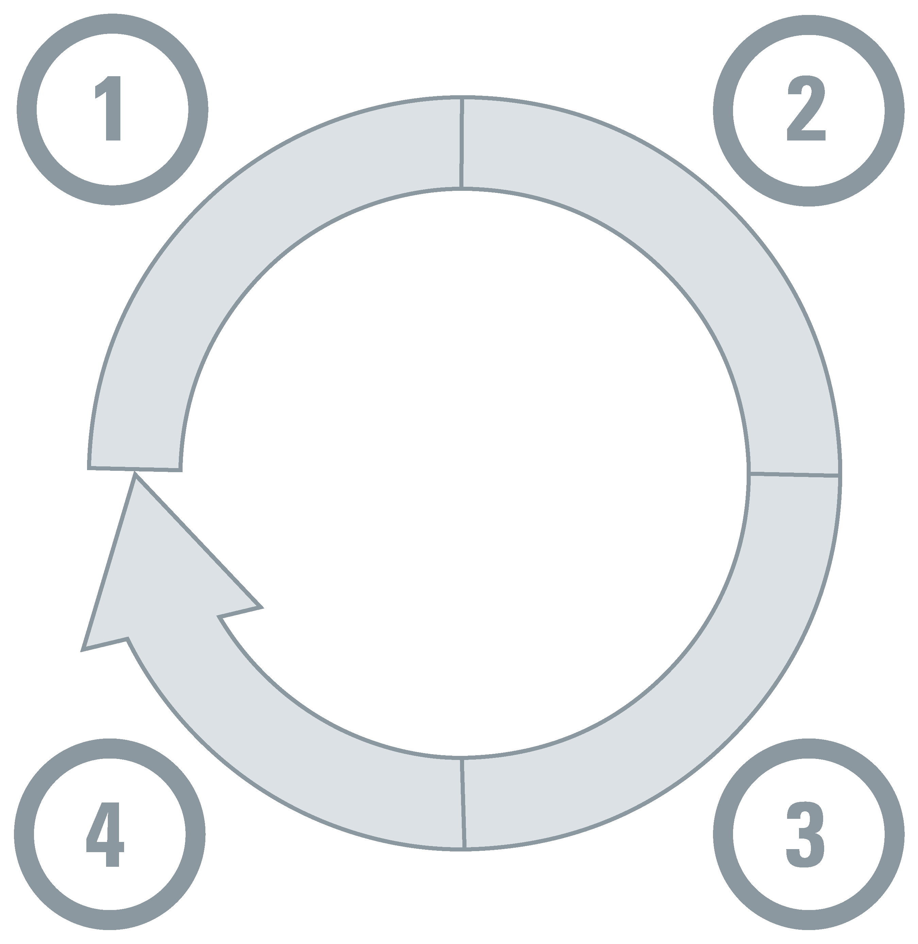
エビデンスに形式を適切に組み合わせて、 意思決定者の質問に回答する 1) 国内のエビデンスの形式を意思決定プロセスの適切なステップに適合させる
問題とその原因を理解する
問題に対処するためのオプションを選択する
モデリング
行動/実装
研究
エビデンスの形式
データ分析
モデリング
質的な洞察
エビデンスの形式
モデリング
評価
質的な洞察
質的な洞察
エビデンス統合
技術評価
実装を監視し
インパクトを評価する
実装に関する考慮を特定する
ガイドライン
データ分析
エビデンスの形式
データ分析
評価
質的な洞察
エビデンスの形式
行動・実装研究
質的な洞察
評価
z

Slide 2
エビデンスの形式を適切に組み合わせて回答する
1) 国内のエビデンスの形式を意思決定プロセスの適切なステップに適合させる
2) 国内のエビデンス（自国で習得したこと）とグローバルなエビデンス （グループおよびコンテクストによる違いも含め、世界中から習得したこと）を組み合わせる
視点 |  | エビデンスの形式 |  | 価値が最大化するステップ
国内のエビデンス |  |  | データ分析
 |  |  | モデリング
 |  |  | 評価
 |  |  | 行動/実装研究
 |  |  | 質的な洞察
視点 |  | エビデンスの形式
グローバルな エビデンス |  |  | エビデンス統合 | エビデンス統合: 特定の質問に対処するエビデンスをシステマティックかつ透明性を持って特定、選択、評価、統合する。 明示的な質の評価を含み(ジャーナルのピアレビューを質と同義として受け入れない)、それ自体が質の評価を受ける(質の評点は、ソーシャル・システム・エビデンス(Social Systems Evidence)等の多くのエビデンス統合データベースに含まれる)。 あらゆる質問への対処が可能であり、あらゆるタイプのエビデンスを統合できる。 特定の研究成果に関する確実性を説明することもできる。
視点 |  | エビデンスの形式
国内推奨または エビデンス支援 国内およびグローバルなエビデンスからの 情報提供 |  |  | 技術評価/費用効果分析
 |  |  | ガイドライン

Slide 3
エビデンス利用にアプローチする別の方法: 迅速な学習および改善のサイクルにエビデンスを組み込む
(例：気候適応、教育、保健)
質問
既存のエビデンスの蓄積:
「市場」および集団を理解し、優先順位を付ける
システムのギャップはどこにあり、何がその原因になっているのか?どこに不公平さがあるのか?対処している優先事項は(または解決を試みている問題は)？
データ分析
モデリング
質的な洞察
エビデンス統合
エビデンスに基づく解決策はどのようなものか?システム利用者およびコミュニティからの情報を取り入れ、どのように解決策を適応させ、設計するか?
評価
モデリング
質的な洞察
エビデンス統合
技術評価
ガイドライン
新しいサービスおよびサービスモデルを共同 設計する
行動/実装研究
質的な洞察
エビデンス統合
新しいエビデンスの流れ
データ分析
評価
システムレベルの監視および評価を利用して実装し、適応する
このモデルは機能するのか?
どのように?誰のために?強化および調整にはどのような適応が必要か?

Slide 4
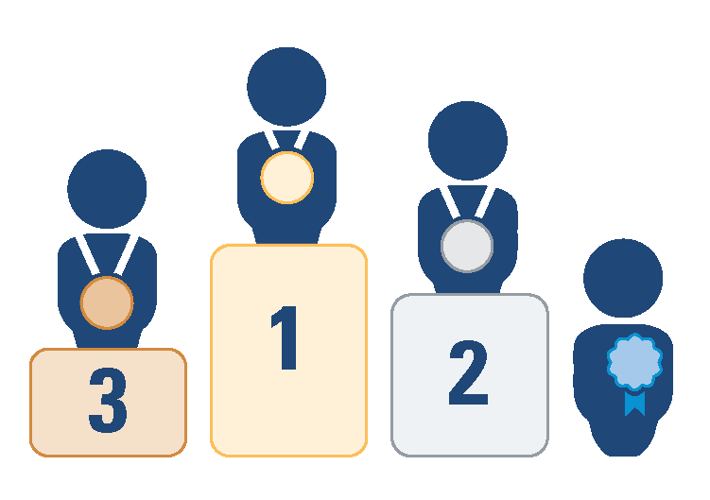
最良のエビデンス（いま注目を集めているものに対して）と エキスパートパネルの具体例
オーストラリアが国の健康ガイドラインで金メダルを狙えるのなら、なぜ我が国や他のセクターでそれができないのか?
質の評価がされておらず、同じ質問に対処している他のすべての研究と並べて位置づけされていない単一の研究(またはプレプリント)
正確性を判断できる話し方をせず
騒ぎ立てるエキスパート
金メダル
以下のようなエキスパートパネル:
1.問題固有の知識およびエビデンスを吟味した上での専門知識と、実際の経験が適切に融合された人物を招集する。
2.厳格なプロセスに従って推奨を作成する(例えば、エビデンスの要約を事前に配布し、推奨を裏付けるエビデンスと経験を明確にする)。
3.コンテクスト、問題点およびエビデンスの変化に応じて推奨を調整する(生きたエキスパートパネルの場合)。
GOBSATTアプローチを用いた旧来のエキスパートパネル
問われた質問の
タイプに対する
最良のエビデンス
エビデンスの「入り口」が提供されない市民(およびステークホルダー) の関与プロセス
表彰台に上がれない例
GOBSATT (Good Old Boys Sitting Around the Table:テーブルを囲む年配の権威者たち)アプローチを利用するエキスパートパネル
z

